Slide 1
VSIA «Slimnīcas « Ģintermuiža»» Ilgstošas sociālās aprūpes un sociālās rehabilitācijas nodaļas aprūpes un sociālās rehabilitācijas darba process.
Sociālās aprūpes un sociālās rehabilitācijas nodaļas vadītāja
Evija Anča
2017.gads 10.aprīlis

Slide 2
VSIA «Slimnīca « Ģintermuiža»» 2009. gada 29. jūnijā gada Labklājības ministrijas Sociālo pakalpojumu pārvaldi noslēdza līgumu par Ilgstošas sociālās aprūpes un sociālās rehabilitācijas pakalpojumu sniegšana pilngadīgām personām ar smagiem garīga rakstura traucējumiem.( I un II grupas invalīdiem) 2009. gadu 1. jūliju tika uzņemti 50 klienti

Slide 3
VSIA «Slimnīca « Ģintermuiža»» piedalījās 2014. gada 3.jūnījā Labklājības Ministrijas izsludinātajā iepirkumā - Ilgstošas sociālās aprūpes un sociālās rehabilitācijas pakalpojumu sniegšana pilngadīgām personām ar smagiem garīga rakstura traucējumiem.( I un II grupas invalīdiem) 2015 – 2016 gadam
Iepirkumā uzvarēja
2015. gada. 18 martā ar Labklājības Ministriju noslēdzām Līgumu par ilgstošas sociālās aprūpes un sociālās rehabilitācijas pakalpojumu sniegšanu pilngadīgām personām ar smagiem garīga rakstura traucējumiem, lai sniegtu pakalpojumu papildus 50 klientiem
2015.gada 10. aprīlī tika atvērtas 50 gultas

Slide 4
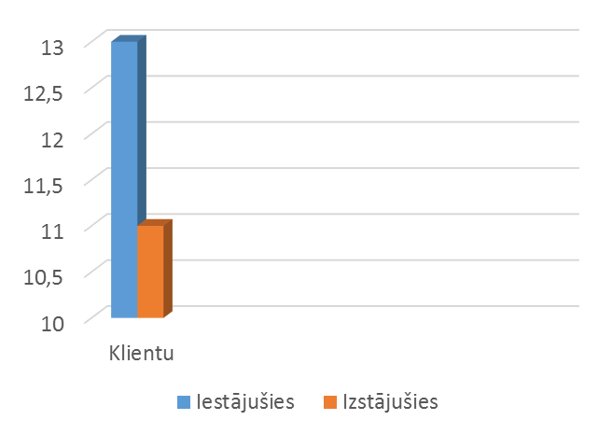
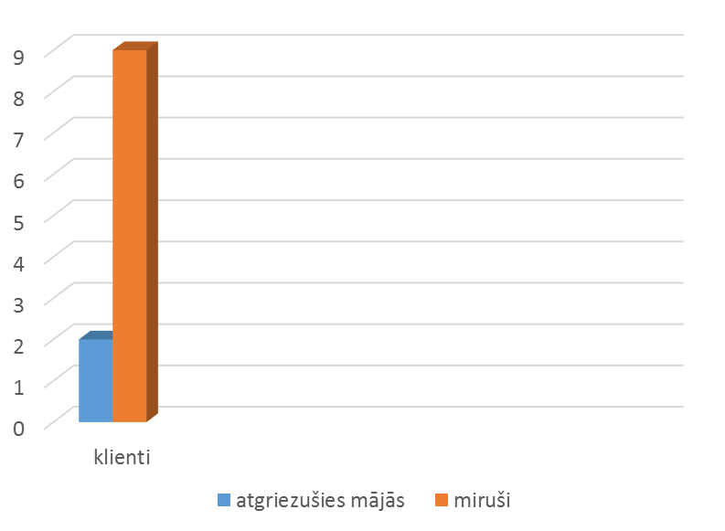
VSIA «Slimnīca « Ģintermuiža»» piedalījās atkārtoti Labklājības Ministrijas izsludinātajā iepirkumā - Ilgstošas sociālās aprūpes un sociālās rehabilitācijas pakalpojumu sniegšana pilngadīgām personām ar smagiem garīga rakstura traucējumiem.( I un II grupas invalīdiem) 2017 – 2018 gadam
Iepirkumā uzvarēja
2017. gada. 31. janvārī ar Labklājības Ministriju noslēdzām Līgumu par ilgstošas sociālās aprūpes un sociālās rehabilitācijas pakalpojumu sniegšanu pilngadīgām personām ar smagiem garīga rakstura traucējumiem.
2016. gadā iestājušies un izstājušies klienti

Slide 5
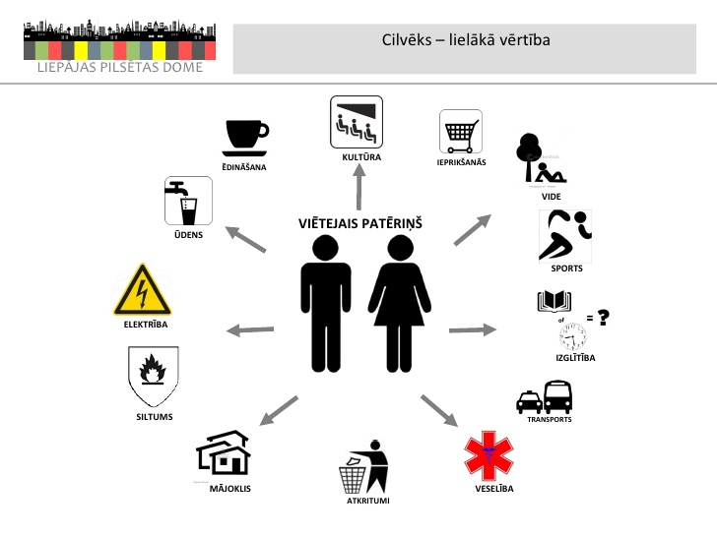

Slide 6





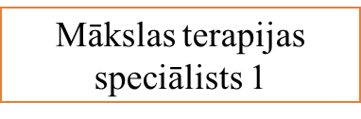








Ilgstošas sociālās aprūpes un sociālās rehabilitācijas nodaļā uz 2017.gada aprīļa mēnesi kopējā darbinieku slodze ir 48,5, 52 darbinieki
Valdes loceklis
Virsārsts
Aprūpētāji 25

Slide 7
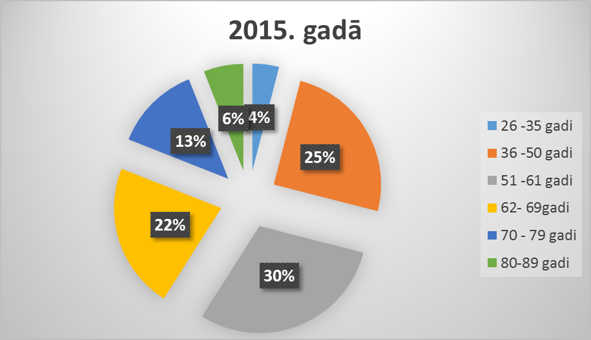
Klientu sadalījums pēc vecuma grupām
Statistikas dati norāda, ka 2015. gadā sieviešu vidējais vecums ir 64.9 gadi un vīriešu vidējais vecums 54.1 gadi
Statistikas dati norāda, ka 2016. gadā sieviešu vidējais vecums ir 63.4 gadi un vīriešu vidējais vecums 52.4 gadi

Slide 9
Ilgstošas sociālās aprūpes un sociālās rehabilitācijas pakalpojumu 2017. gada aprīļa mēnesī saņem 100 personas.

Slide 10
Klientu sadalījums pēc slimības diagnozēm

Slide 11
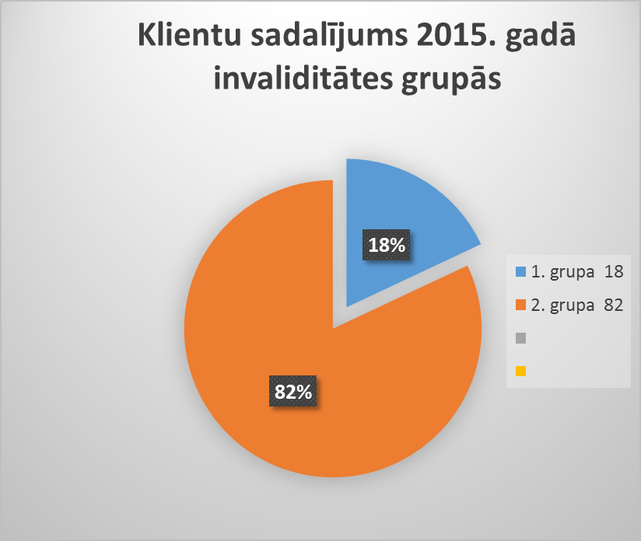
Ilgstošas sociālās aprūpes un sociālās rehabilitācijas pakalpojumu 2017. gada aprīļa mēnesī saņem 100 personas.

Slide 12

Komandas darbs

Slide 13








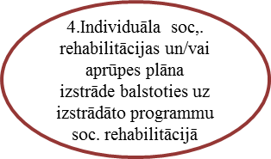

Klientu funkcionālo spēju izvērtēšanas procesu norise
Veselības aprūpes, sociālās aprūpes un sociālās rehabilitācijas process
Klientu funkcionālo spēju izvērtēšanas starpprofesionāļu komanda
Klients
1.Klientu funkcionālo spēju izvērtēšana
2.Problēmas identificēšana
3. Veselības aprūpes un soc.aprūpes, soc.rehabilitācijas plānošana
7.Procesa analīze
5.Metodiskie materiāli sociālo prasmju uzturēšanai/ uzlabošanai
6.Sociālās aprūpes un sociālās rehabilitācijas process
Mākslas terapeits

Slide 14
Funkcionālo spēju izvērtējums
Pilngadīgu personu pašaprūpes, neatkarīgu dzīves prasmju izvērtējuma apraksts pēc Dorotejas Oremas vajadzību teorijas
Pilngadīgu personu pašaprūpes, neatkarīgu dzīves prasmju izvērtējuma instruments ( www.lm.gov.lv ) izstrādājusi Ā. Baltiņa
Medicīniskā personāla un sociālo darba speciālistu novērojumi
Psihiatra vērtējums

Slide 15

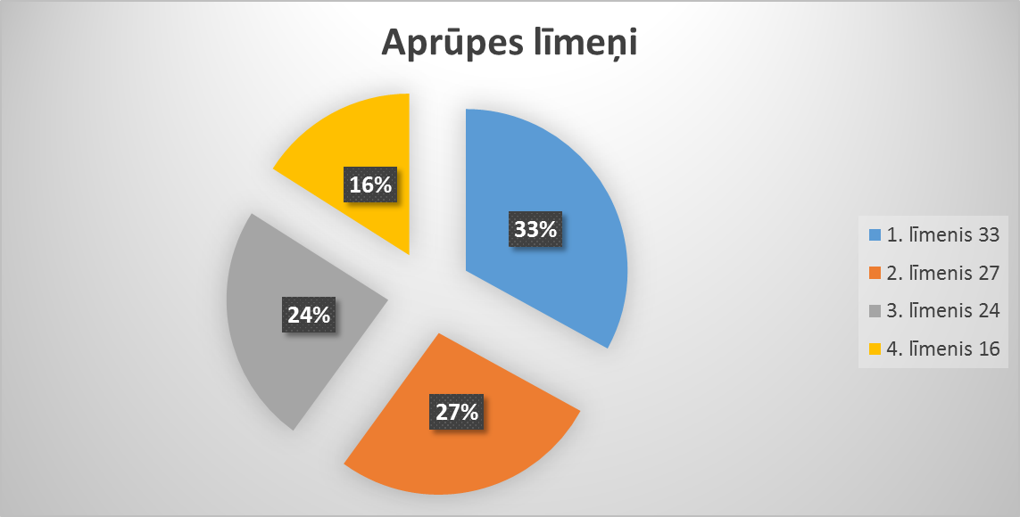
Klientu sadalījums pēc aprūpes līmeņiem

Slide 16
Nodrošinām klientiem sociālo rehabilitāciju
Nodarbības
saturīga brīvā laika pavadīšanu
apģērbu un apavu izvēlē kopšana
budžeta plānošana, naudas lietošana un iepirkšanās
galda kultūra un ēdienu pagatavošana
saskarsmes prasmes
veselība un tās uzturēšana
personīgā higiēna
mūzikas pulciņa nodarbības
darba prasmes
drošība un mobilitāte
Nodrošinām klientiem iespēju apmeklēt sporta nodarbības un deju kustību terapiju
Apmeklējam slimnīcā organizētos kultūras pasākumus
Nodrošinām klientiem iespēju piedalīties sabiedriskās aktivitātēs ārpus slimnīcas teritorijas
Organizējam sadarbības pasākumus ar citām ilgstošas sociālās aprūpes un sociālās rehabilitācijas institūcijām un dienas centriem

Slide 17




Klientu emocionālie stāvokļi ir dažādi

Slide 18
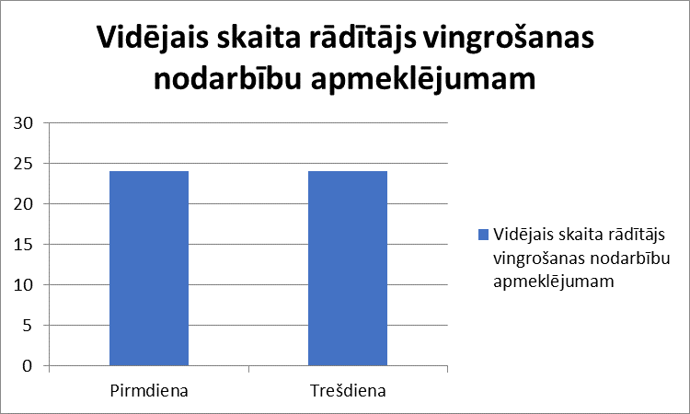
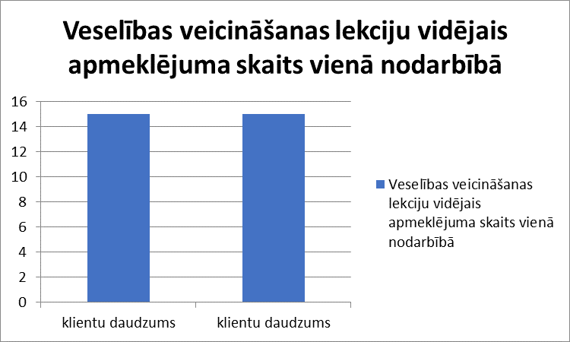
Kopējais skaits, kas regulāri apmeklē vingrošanas nodarbības ir 25 klienti, Veselības veicināšanas lekcijas vidēji apmeklē 12- 15 klientiem.

Slide 19
Divi mēneši 8 terapijas sesijas, grupā vidēji 6-8 klienti

Slide 20
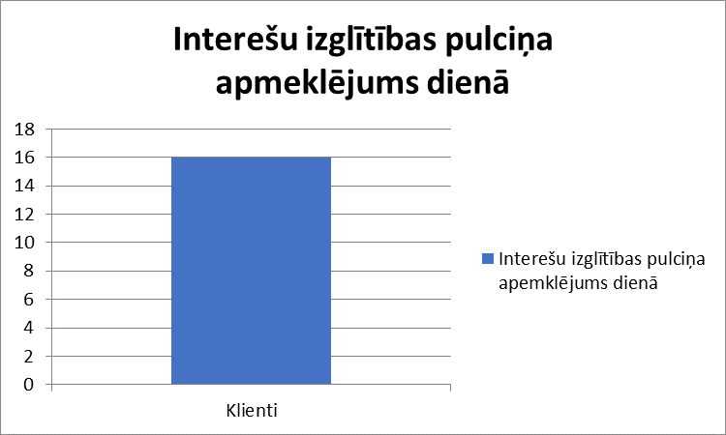
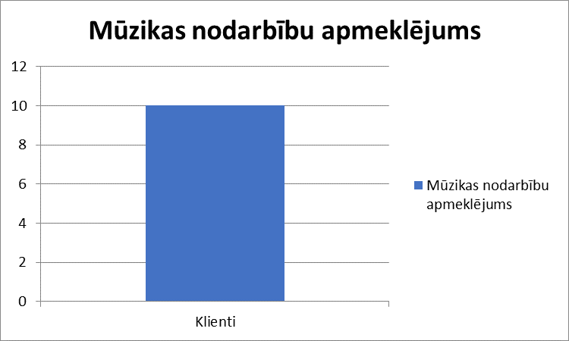

Slide 21
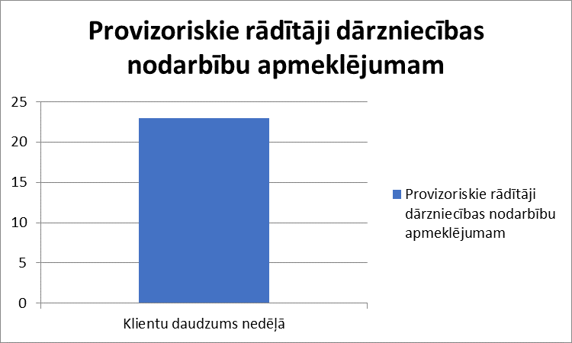
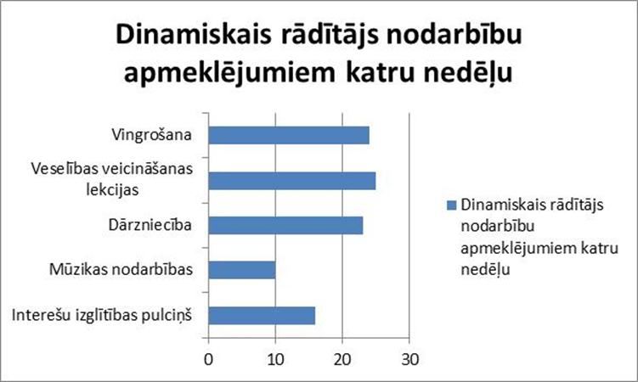

Slide 22
Sociālās rehabilitācijas nodarbību klientu apmeklējuma vidējie rādītāji nedēļā

Slide 23
Interešu pulciņa audzinātājas, Tatjanas Beļavskas, pavadībā tapušie klientu mākslas darbi.

Slide 24
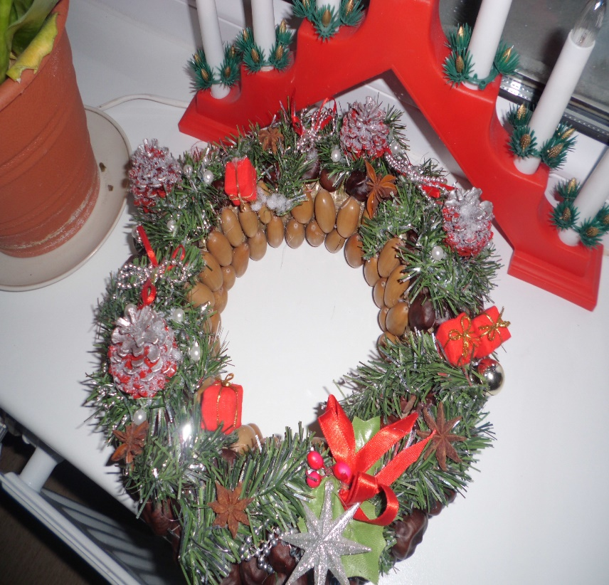
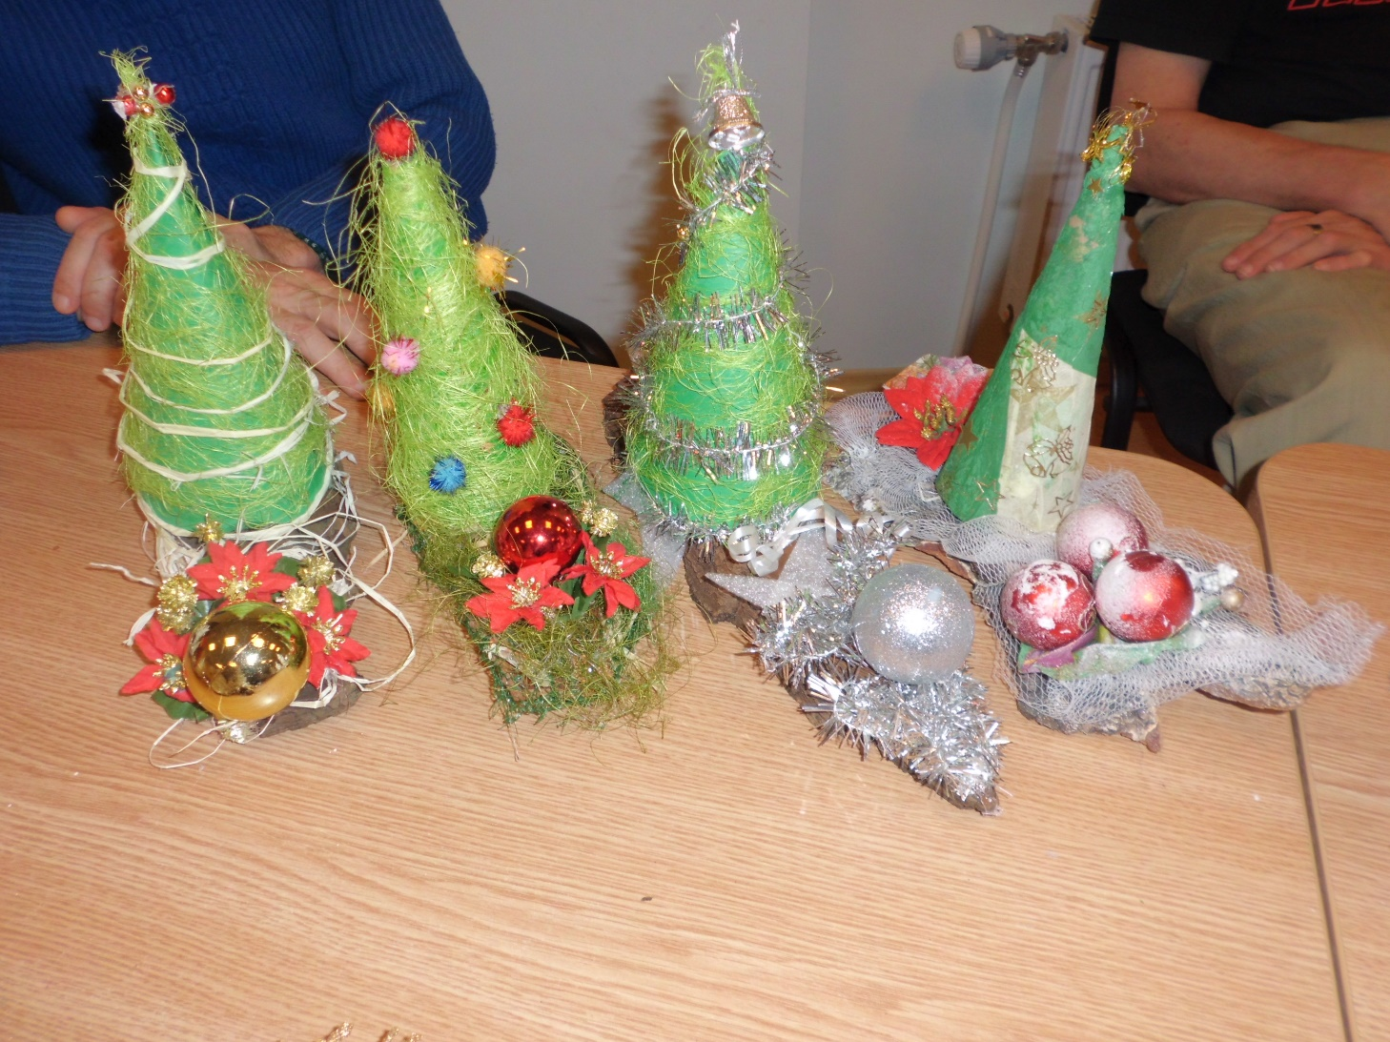
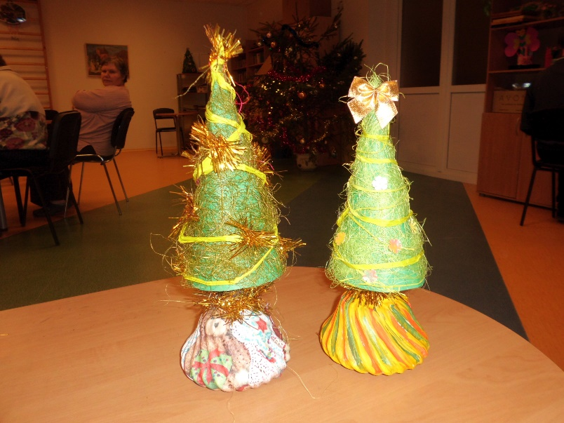
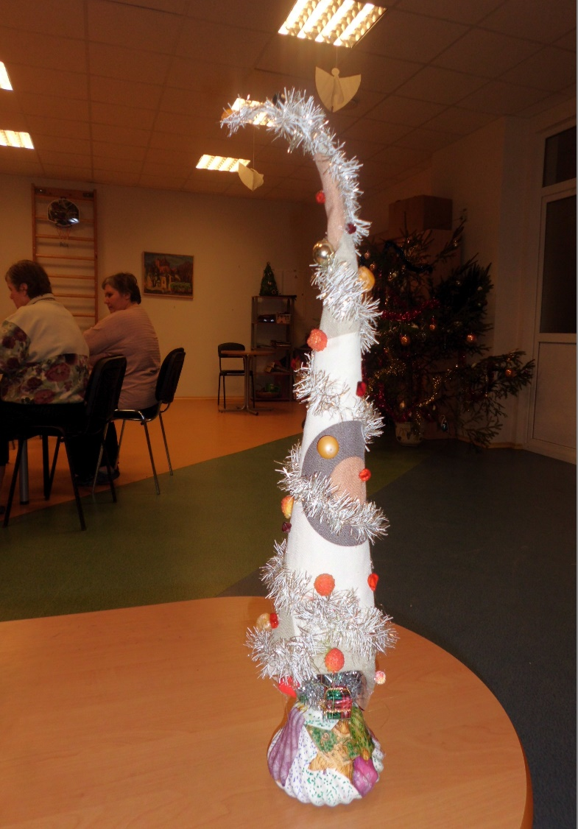
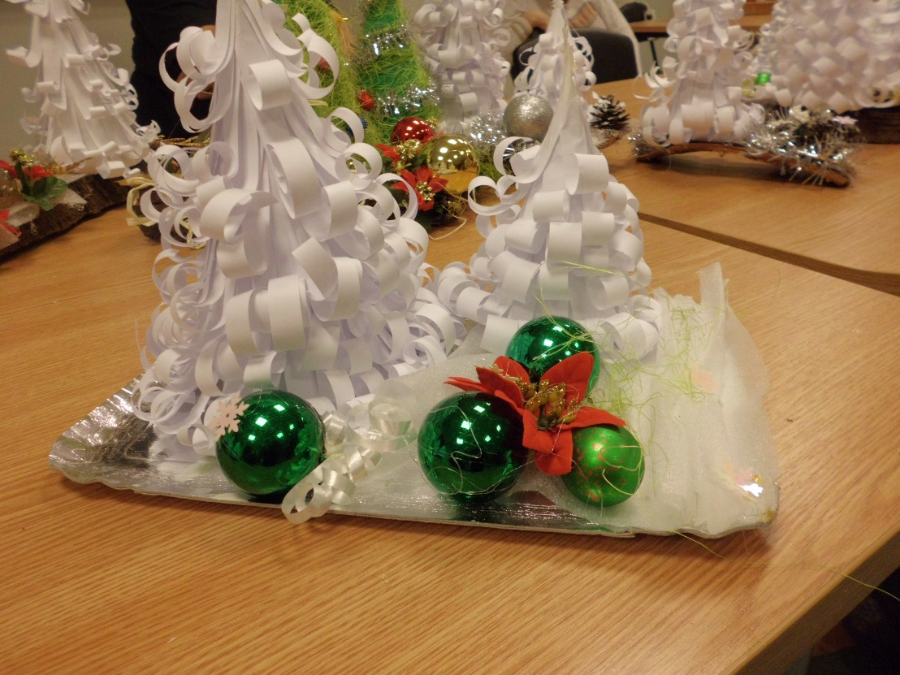
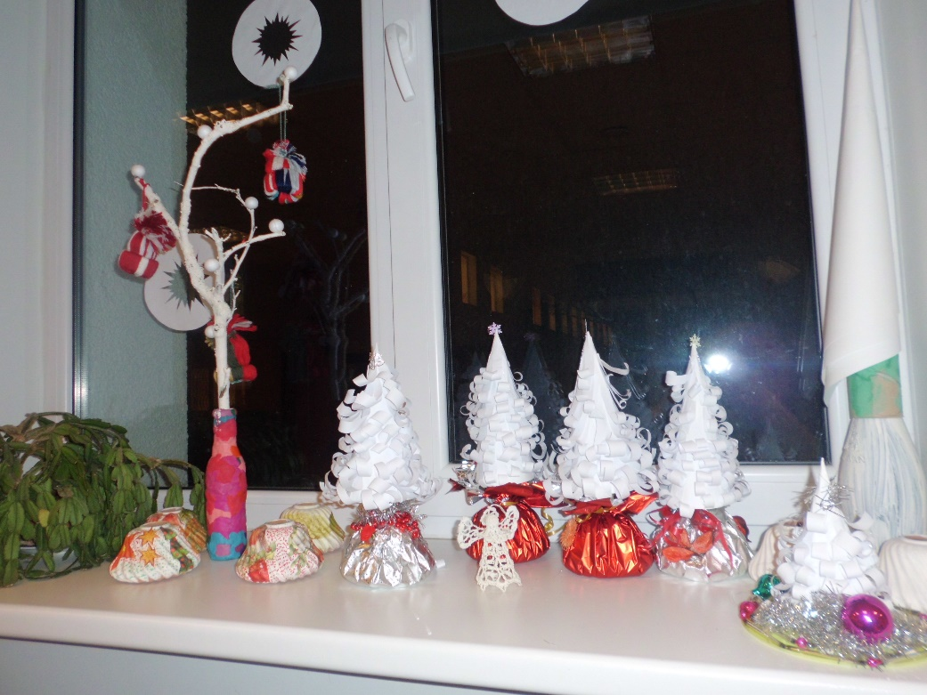

Slide 25
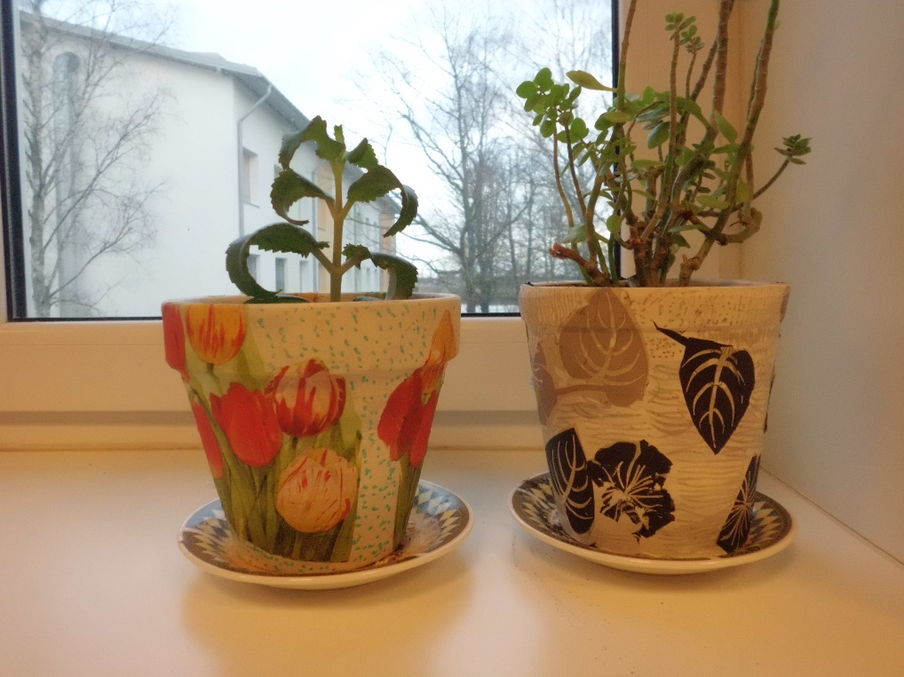
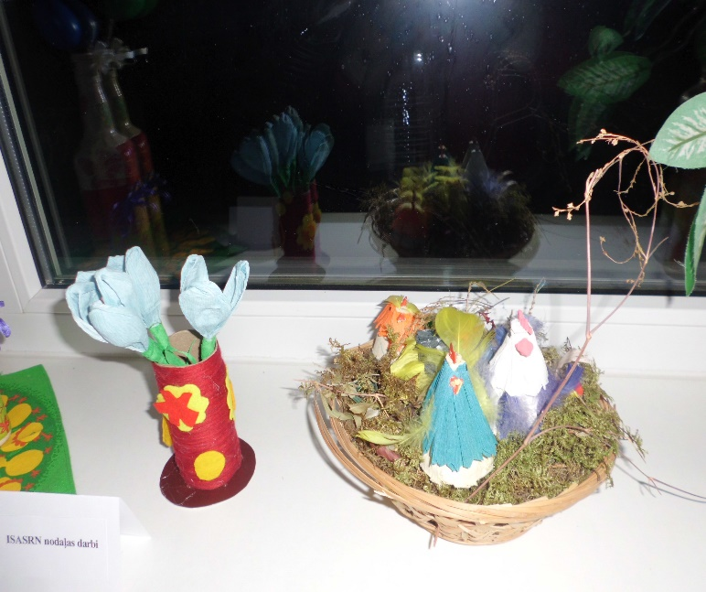
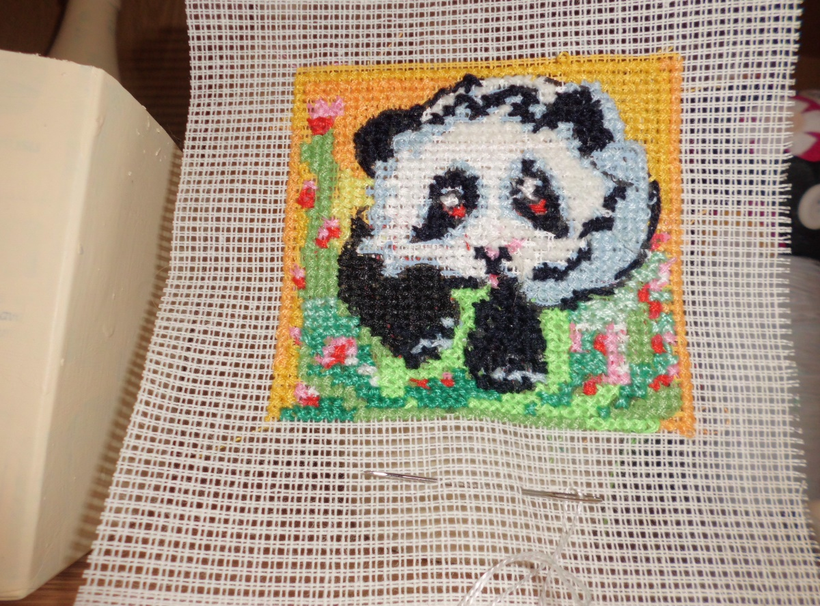
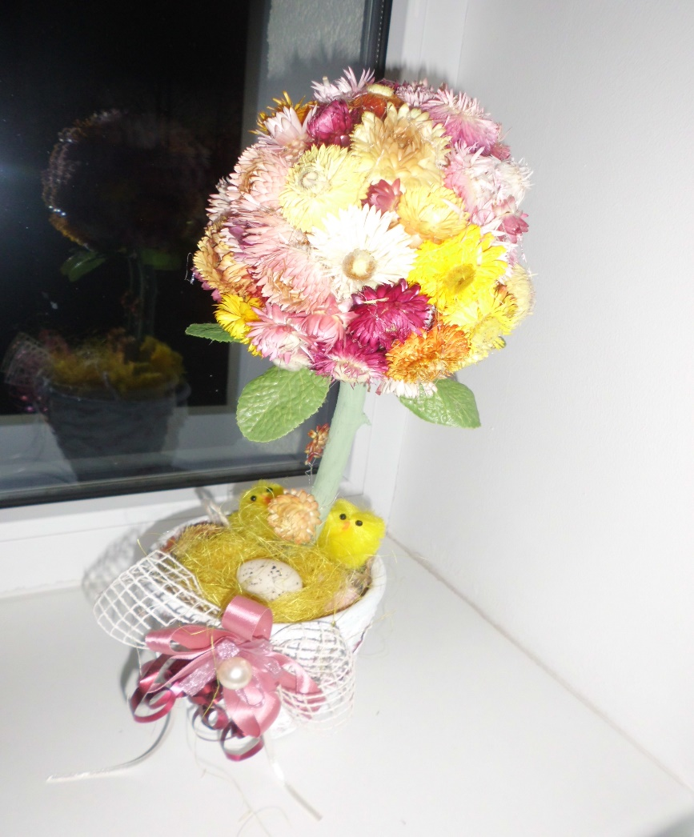
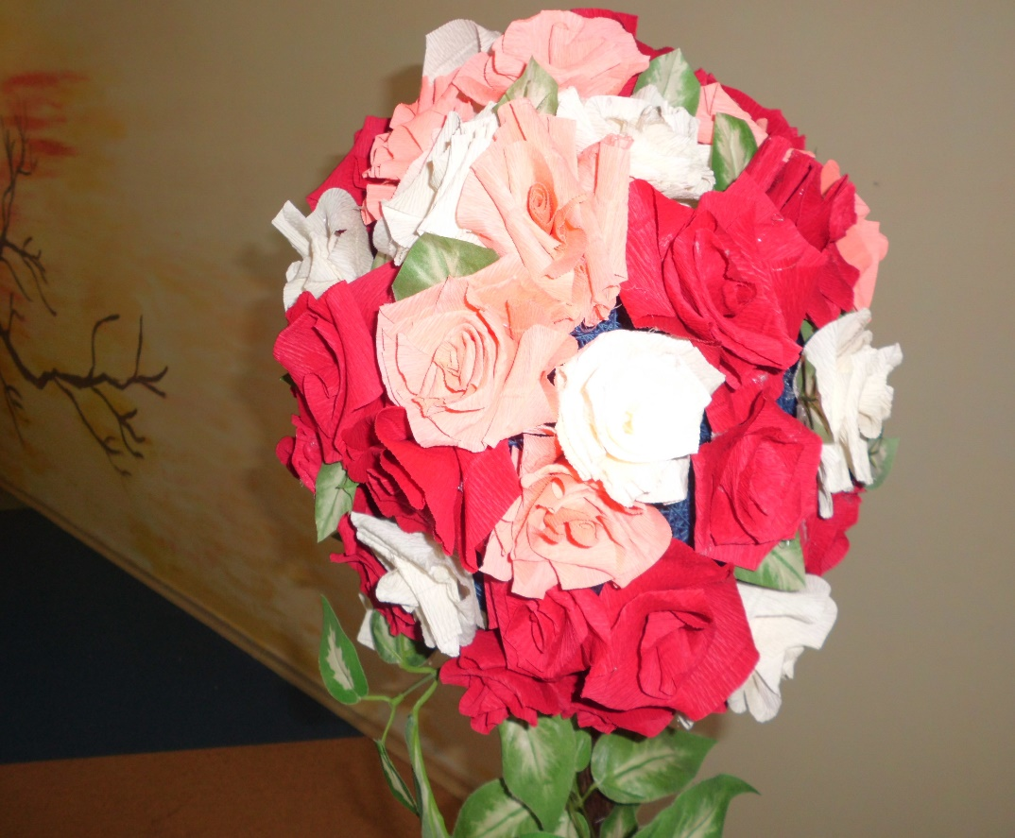
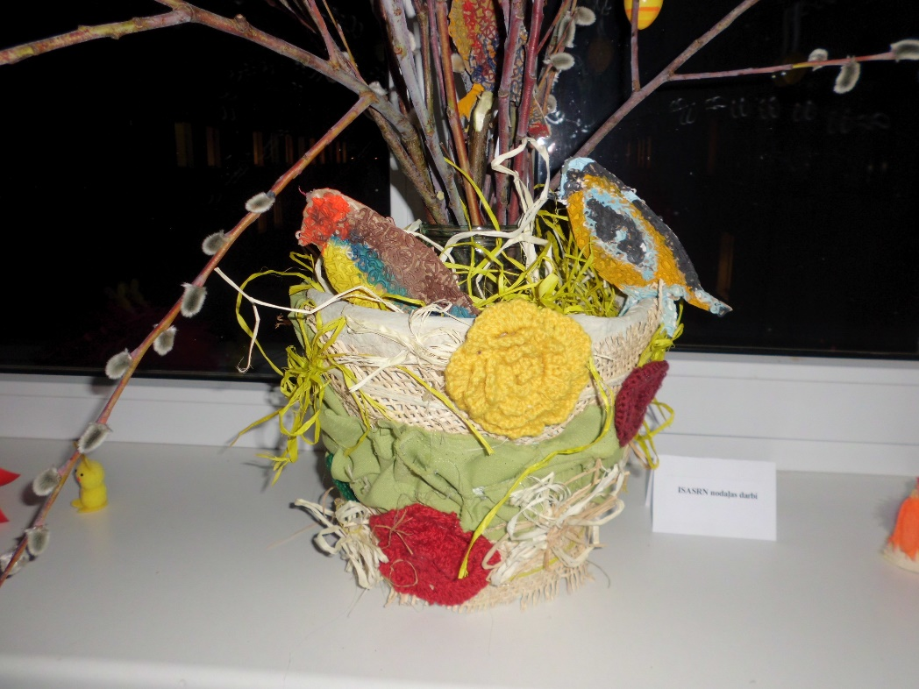

Slide 26
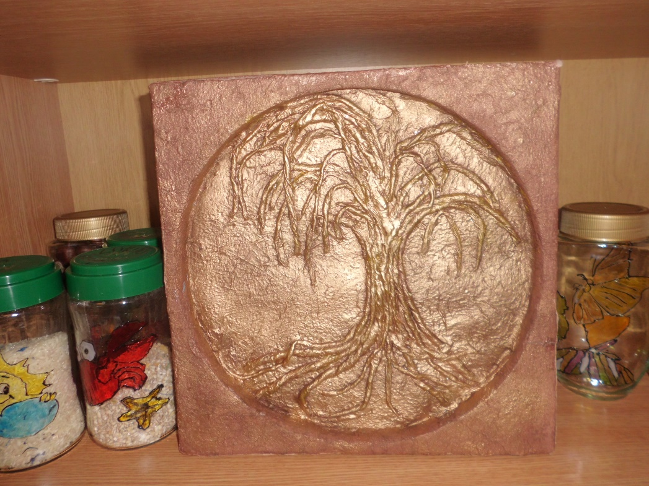
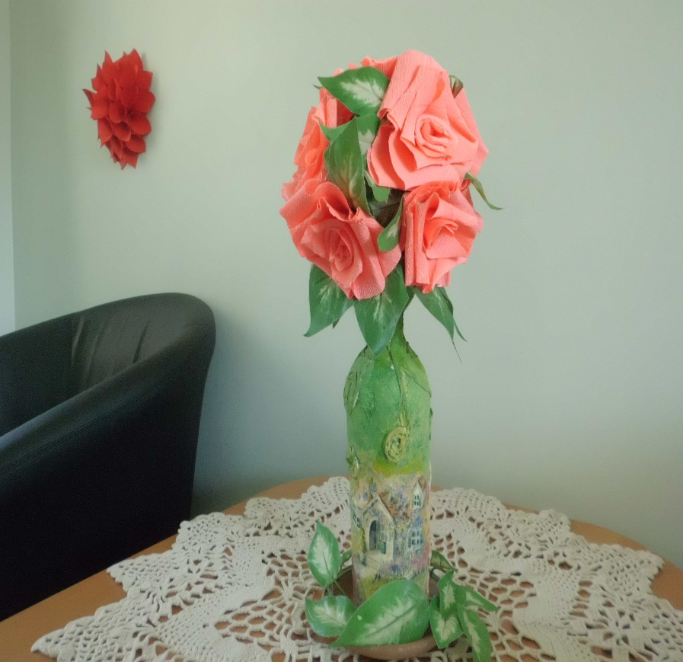
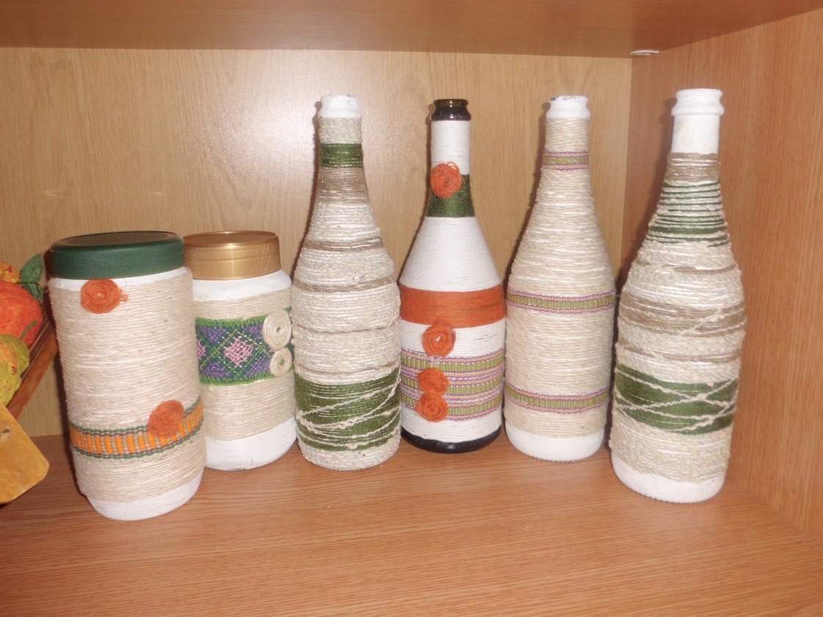
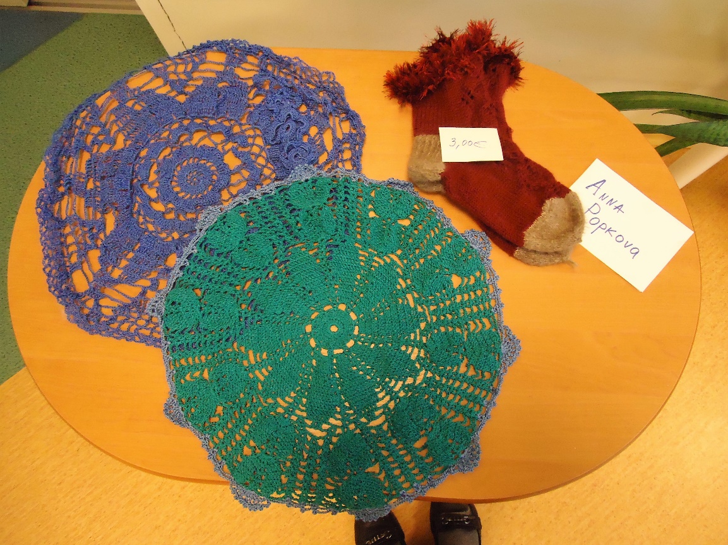
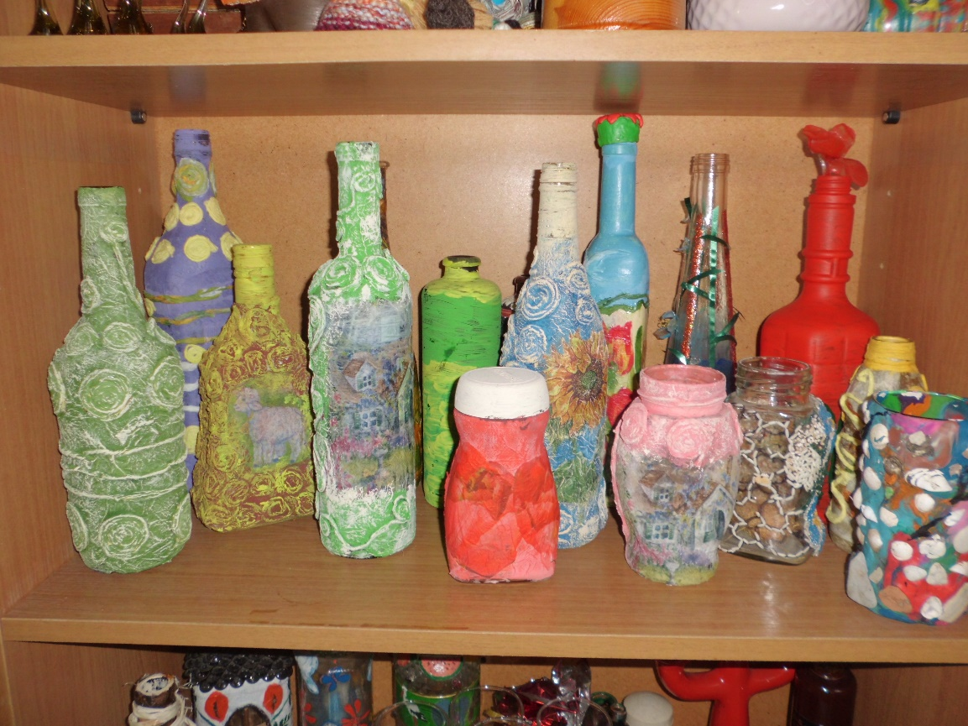
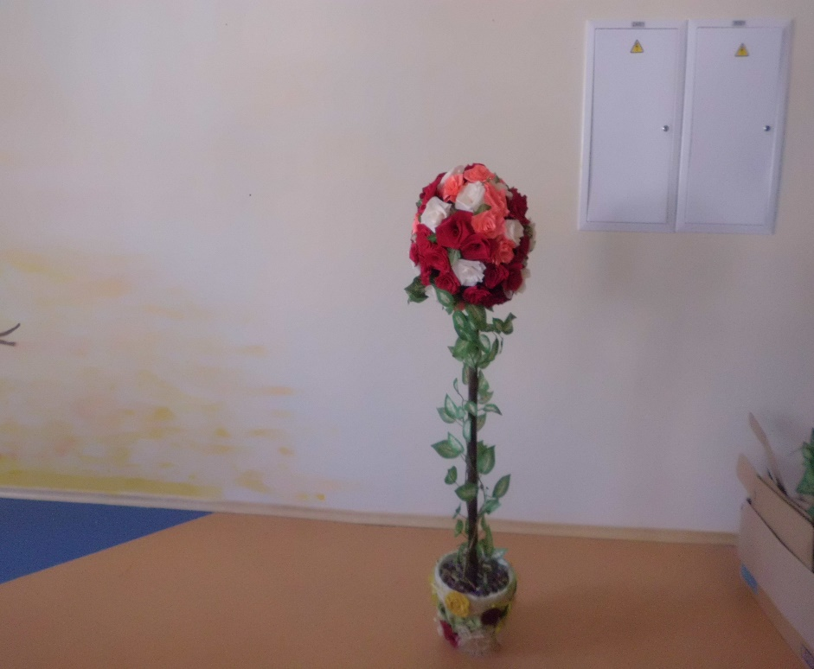

Slide 27
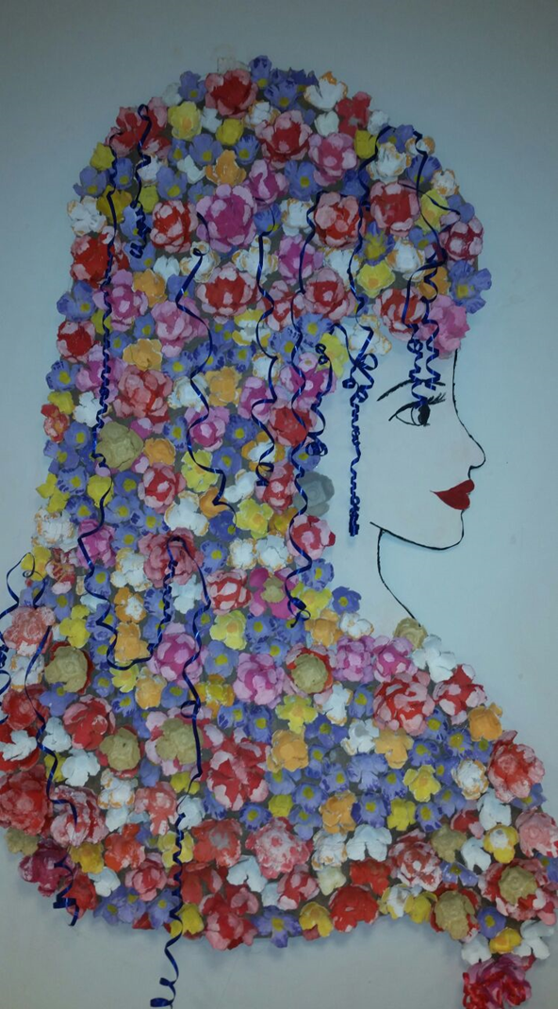
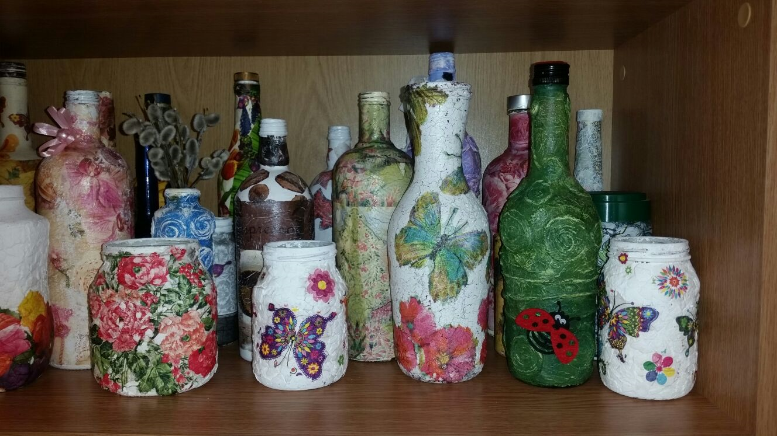
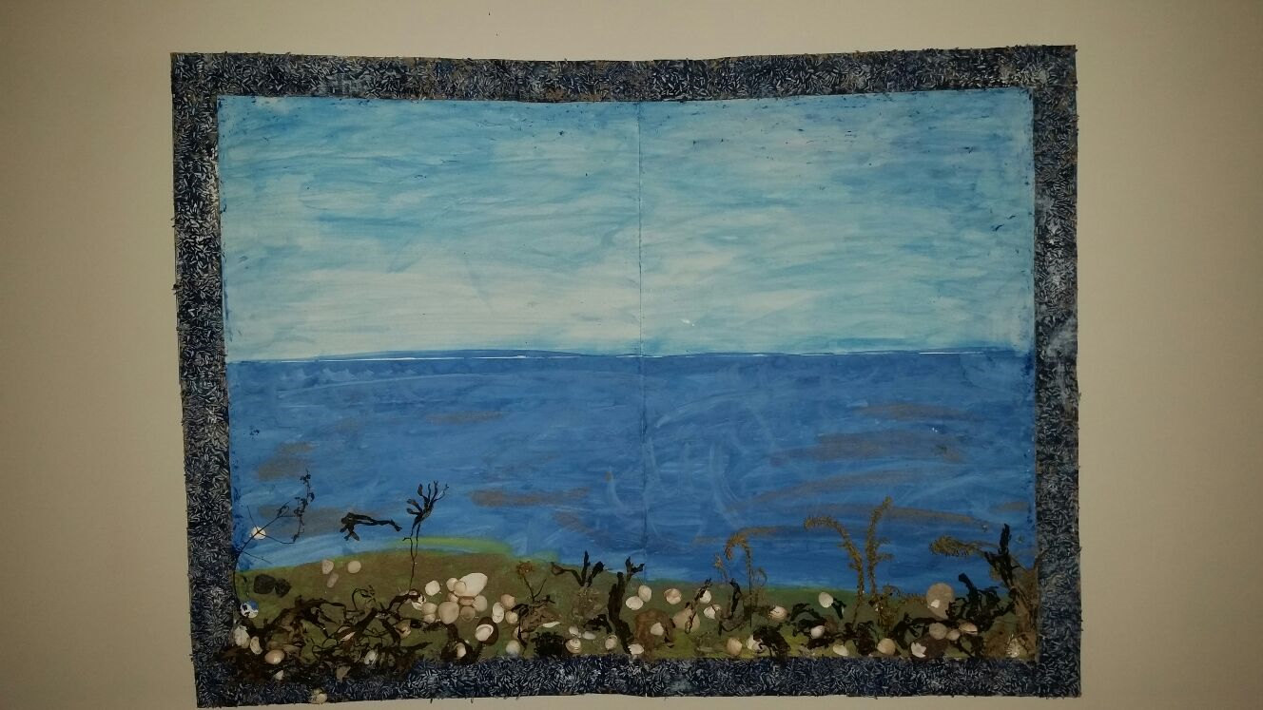

Slide 28
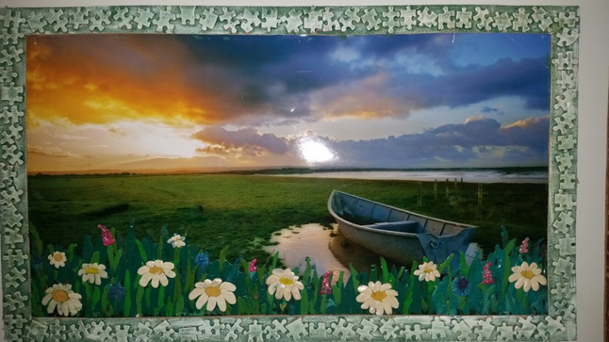
komandai ir spēks Paldies!
komandā ir spēks
Paldies!

